Slide 1
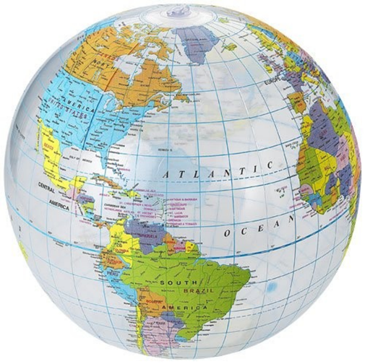

Slide 2
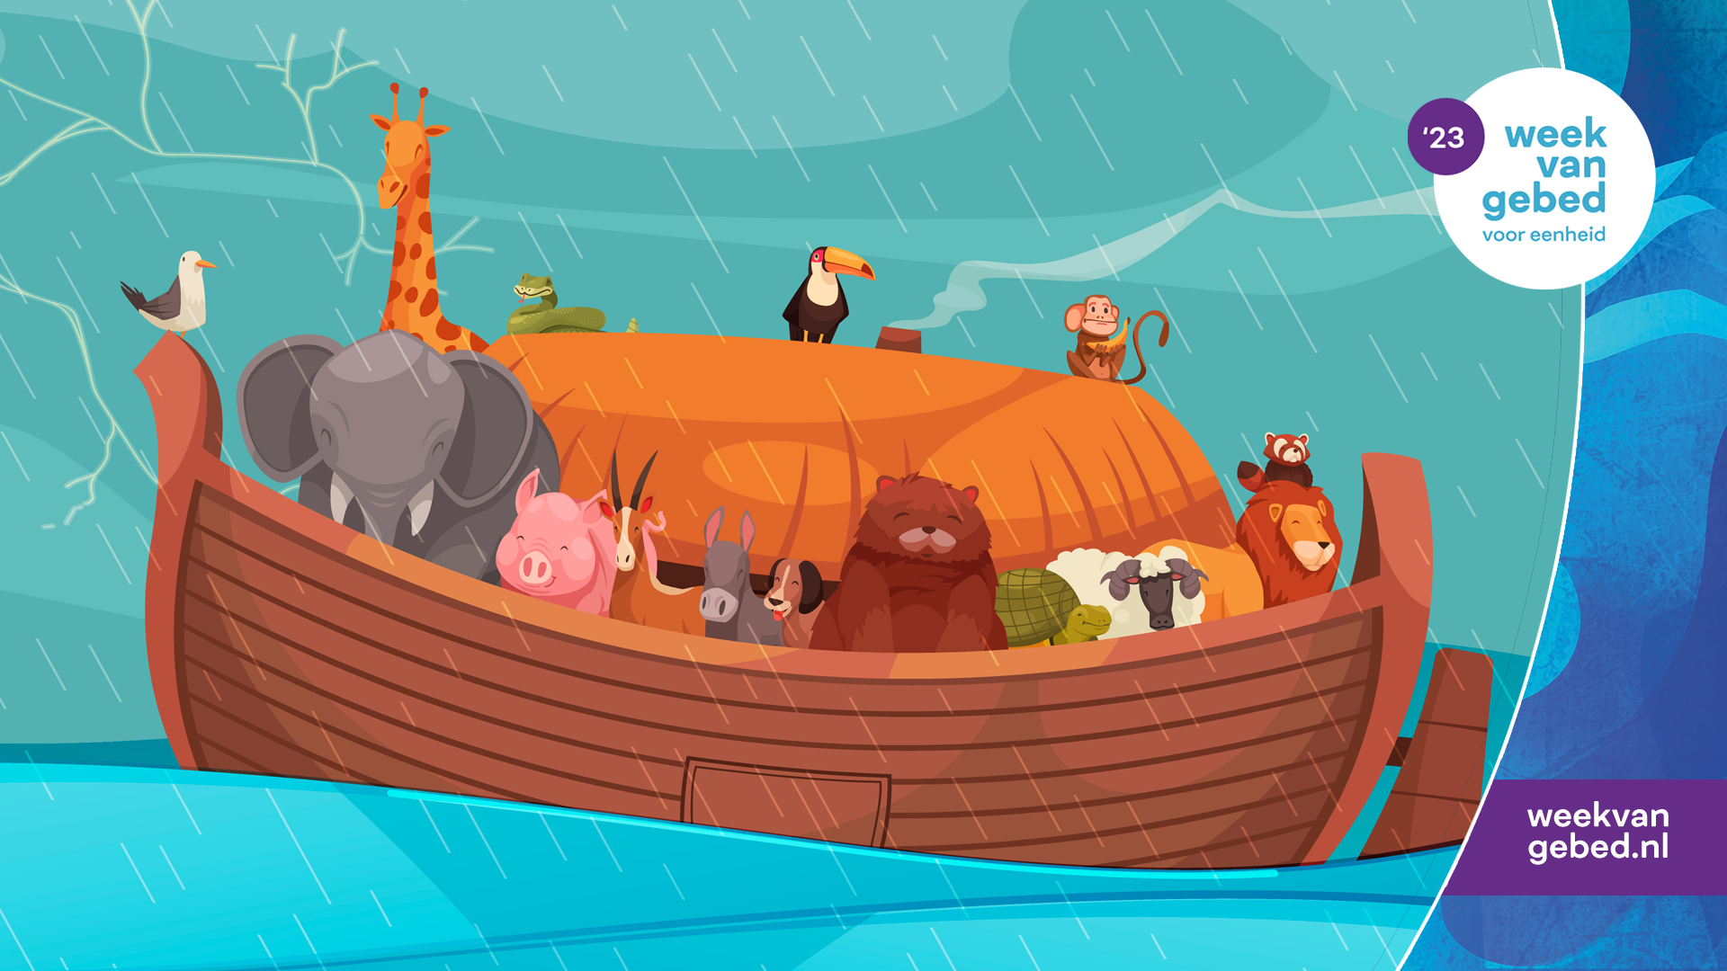
Afbeelding: macrovector, Freepik

Slide 3
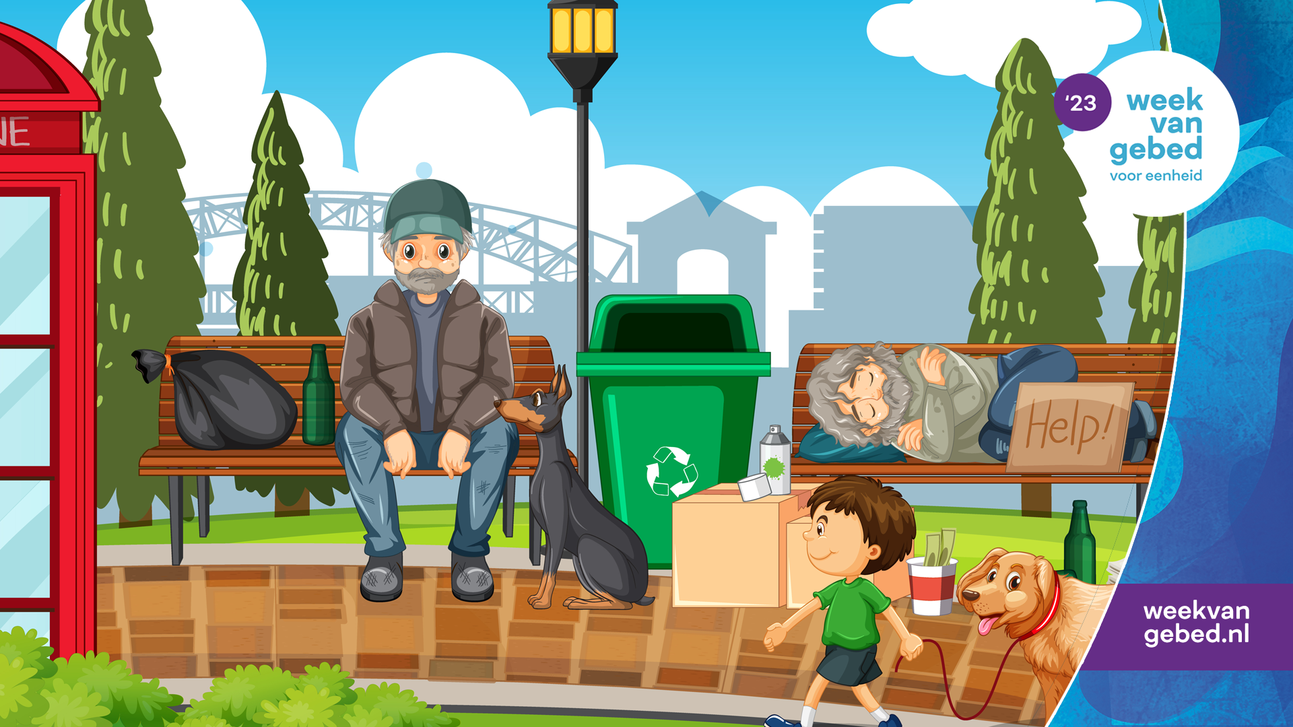
Afbeelding: brgfx, Freepik

Slide 4
Afbeelding: Freepik

Slide 5
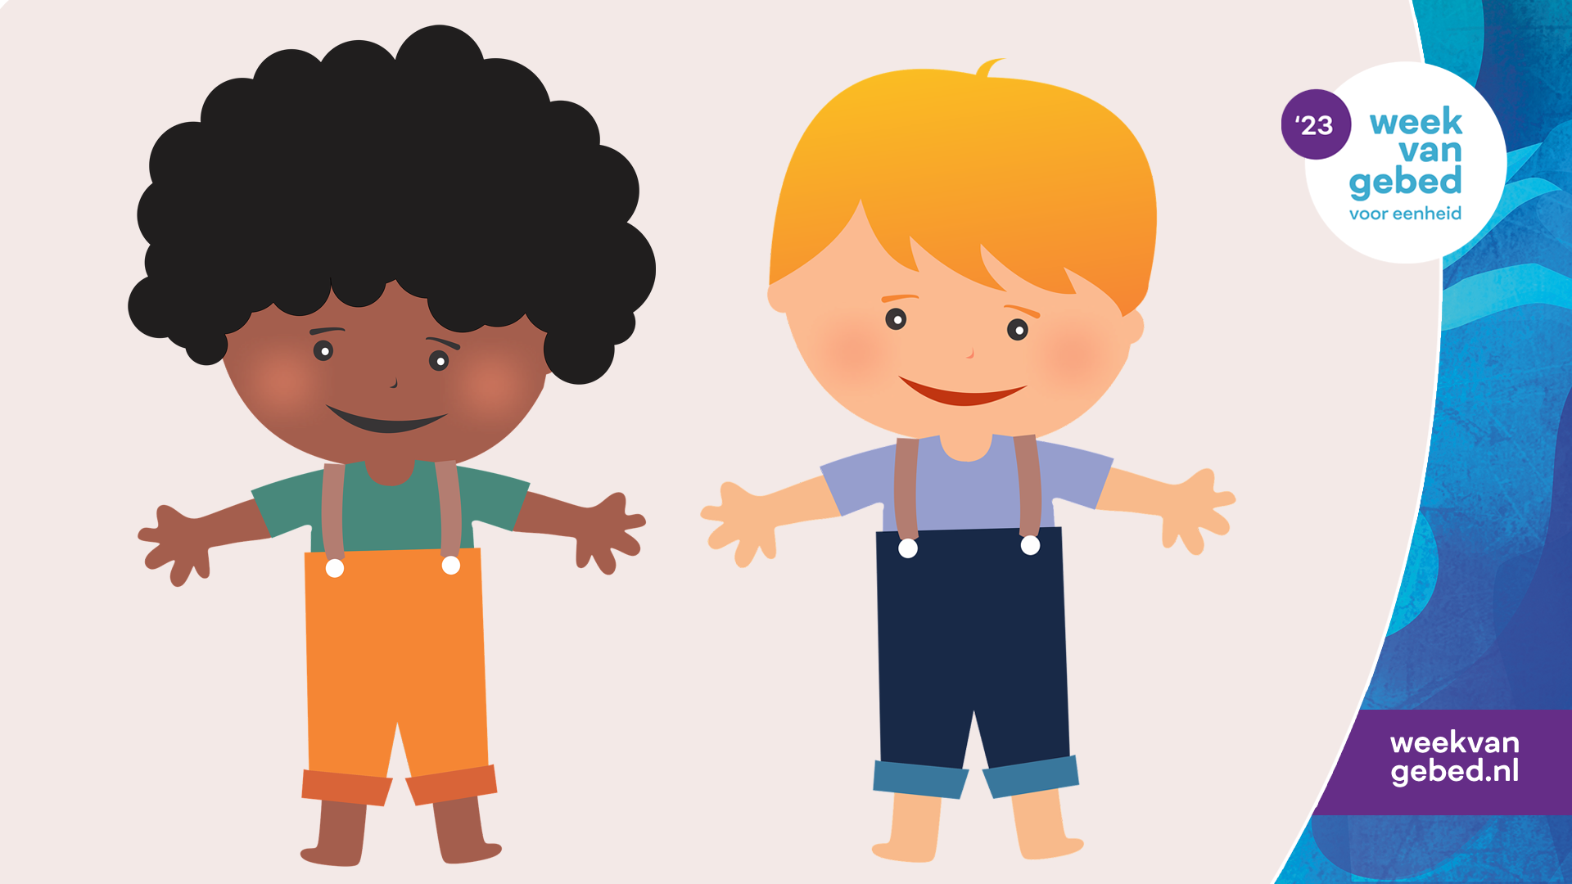
Afbeelding: Pixabay

Slide 6
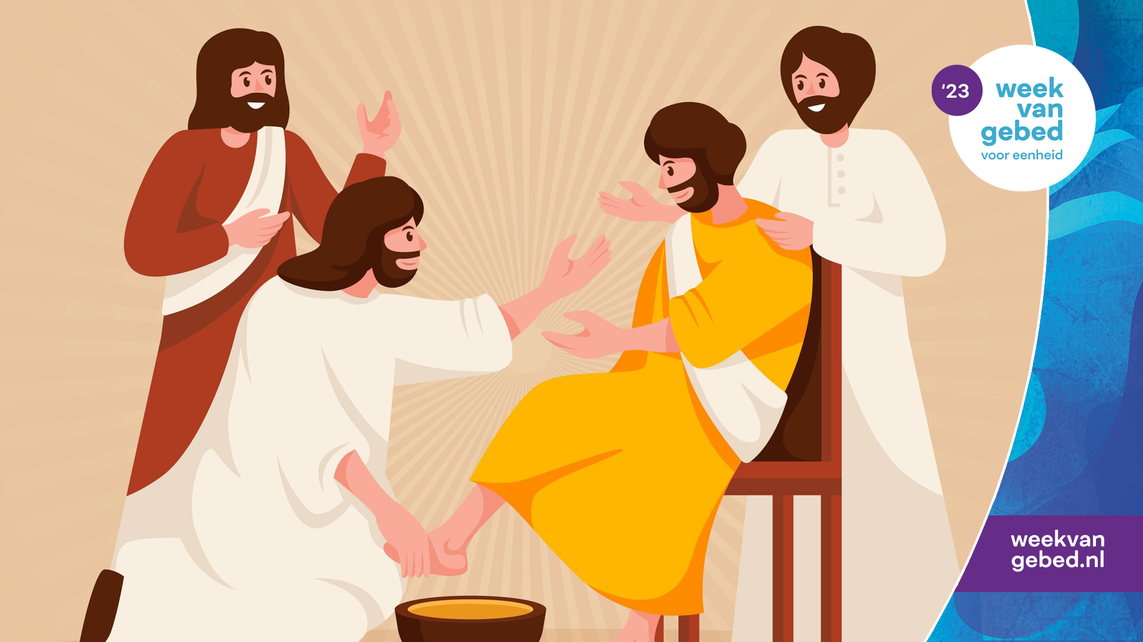
Afbeelding: Freepik

Slide 7
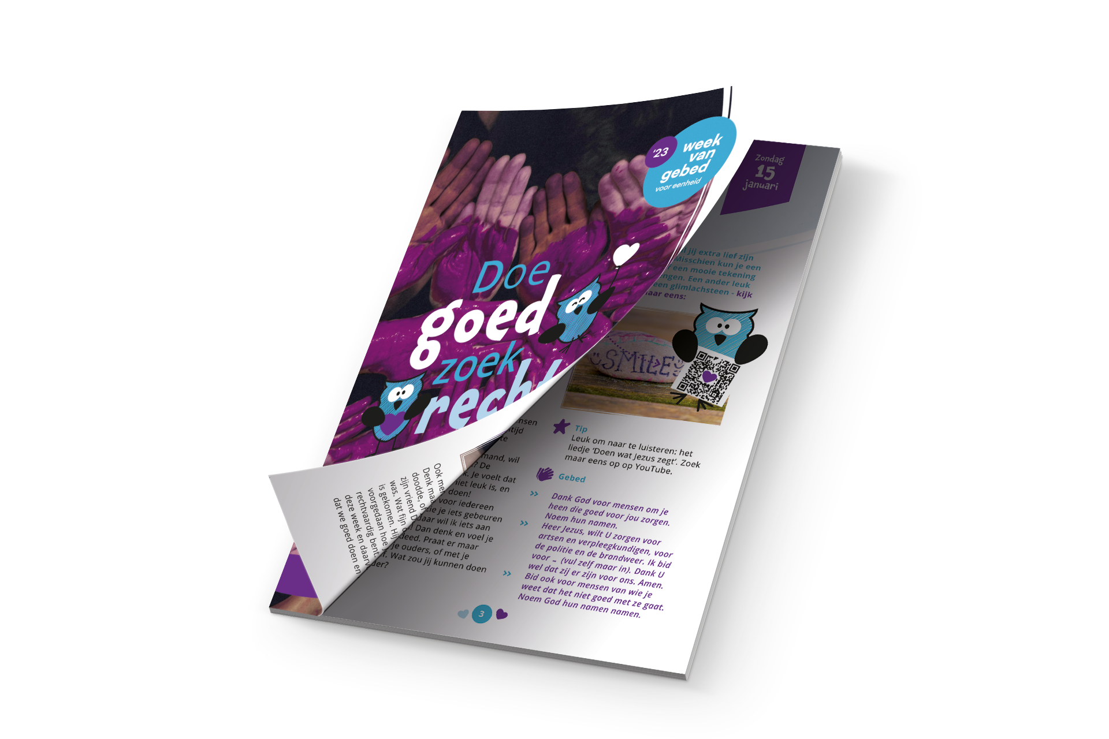
Je kunt de hele week meebidden en daarvoor
het gebedsboekje
voor kinderen gebruiken.

